Slide 1
Christianizace Evropy (jaro 2018)
Východní Pobaltí

Slide 2
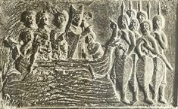
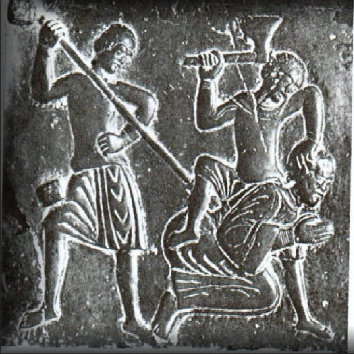
sv. Vojtěch a sv. Bruno z Querfurtu
997 - Vojtěchova misie k Prusům (výzva Boleslava Chrabrého)
kázání v Pomesanii (lit. Pamedė), asi v přístavu Truso na řece Elbing;
zabit pruskou hlídkou (hlava odnesena, poté prodána Polákům);
Boleslav Chrabrý uložil ostatky v Hnězdně (1039 odneseny do Prahy);
1008 – misie Bruna z Querfurtu
Vojtěchův žák a životopisec (Vita Sancti Adalberti Pragensis)
obrátil 1 pruského náčelníka, ale 1009 sťat jeho bratrem;
Kázání sv. Vojtěcha Prusům a jeho vražda (brána katedrály v Hnězdně)

Slide 3
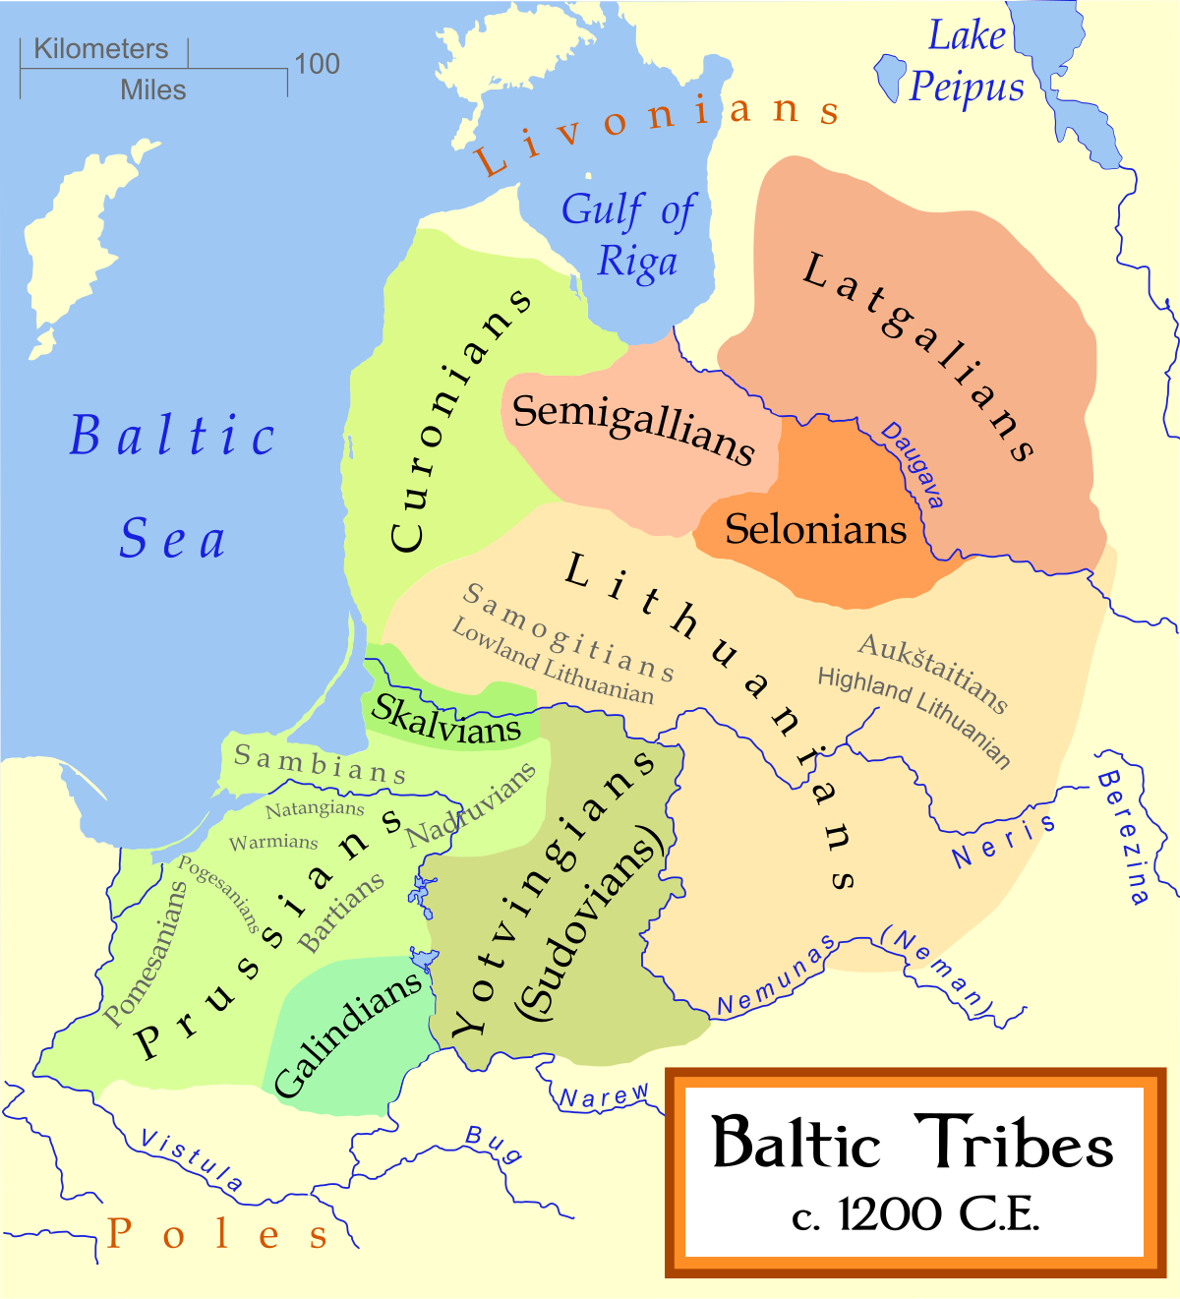
Misie do Livonska
1158 - kontakty hanzovní ligy severoněmeckých měst a Novgorodu v oblasti Baltského moře
1180 - příchod augustiniána Meinharda ze Segeburgu – založení kostela a biskupství v lotyšské Ikškile
1193 - křížová výprava rytířů z Brém, Dánska a Švédska proti Kurům a Estoncům
1196 – křížová výprava Sasů (pozvání 2. biskupa z Ikškily Bertholda z Hannoveru)
1201 – založení Rigy
1202 – založení řádu Mečových bratří (Fratres militiæ Christi Livoniae) - iniciativa 3. biskupa Alberta z Buxhoevdenu;
1208 podmaněna teritoria Livů a Latgalů (masové křty násilím)
Livonsko = Terra Mariana („Bude-li Livonsko zasvěceno Matce Boží, tak ji Boží syn nikdy neopustí“ – Livonská kronika Jindřicha Lotyše, 19,7).

Slide 4
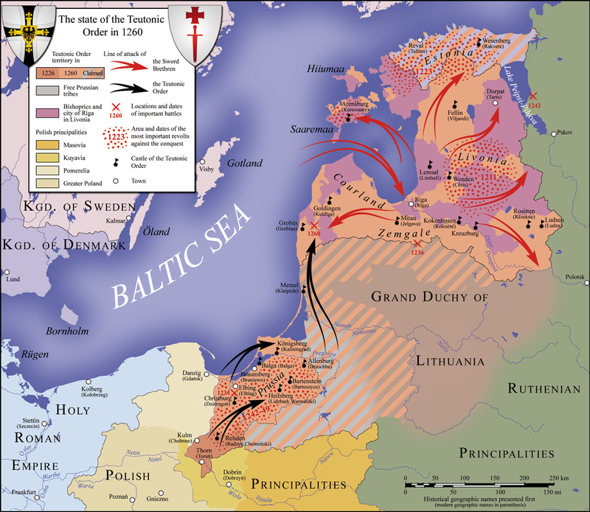
Livonsko a Estonsko
1208-1227 - dobývání Estonska (jižní část Němci vs. severní část Švédové, po nich Dánové)
1227-1236 války na jihu (Kuroni, Zemgalové, Litevci) a východě (Novgorod, Pskov, Polock, Smolensk)
1236 – u Saule přepaden Zemgalci a Litevci oddíl Mečových rytířů (smrt velmistra, 48 rytířů a 2000 žoldnéřů);
1237 - spojení zbytku Mečových rytířů s Řádem německých rytířů;
Operace Mečových a Německých rytířů v Livonsku a Prusku (13. století)

Slide 5
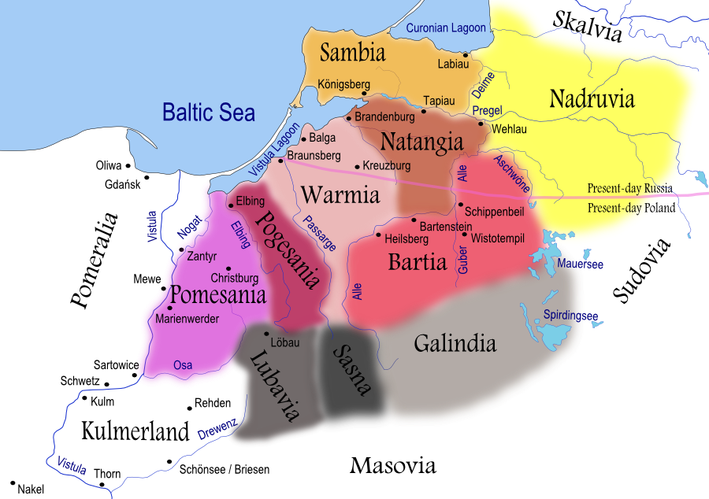
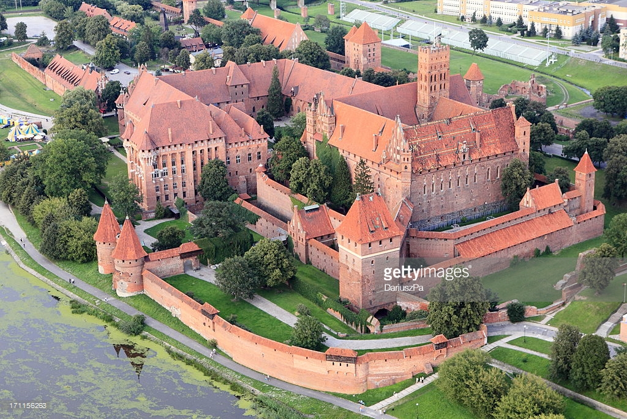
Prusko a Řád německých rytířů
10.-12. století
Prusové zapojeni do obchodu v Baltském moři
„O těchto národech a jejich mravech by bylo možno říci mnoho pochvalného, jen kdyby měli víru v Krista, jehož hlasatele krutě pronásledují. U nich byl mučednictvím korunován vynikající český biskup Vojtěch“ (Adam Brémský, Gesta Hammaburgensis ecclesiae pontificum, 11. století);
1216-1225
křížové výpravy z Polska (neúspěch)
1226
kníže Konrád Mazovský pozval Řád německých rytířů (Ordo domus Sanctæ Mariæ Theutonicorum Hierosolymitanorum);
1230
usazení řádu v Chelminské zemi – první výpady proti Prusům (1233 vznik Toruně, 1237 Elblang, 1252 Memel-Klaipeda, 1274 Marienburg-Malbork);
1255
založení Královce (Regiomontanum) – Přemysl Otakar II. (účast i na výpravě 1267-1268);
1283
dobyto celé Prusko (kolem 1400 polovina obyvatel Prusové; po 1700 Prusko germanizováno, část lituanizována);
1309
Němečtí rytíři dobyli Gdaňsk a Pomořansko (patřící Polsku);
Kmenová území starých Prusů
Křižácký hrad Marienburg (Malbork, Polsko) - největší cihlová stavba světa

Slide 6
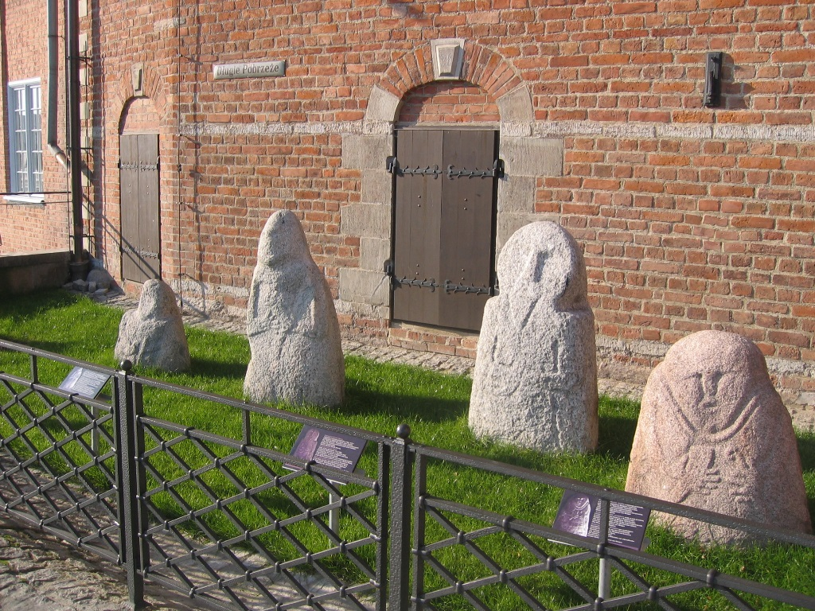
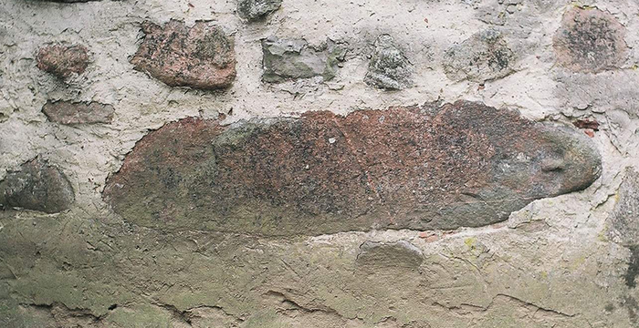
Průběh christianizace v Prusku
-německé dobývání (1226-1283):
občas vyhlazovací charakter;
mírové smlouvy - pro Prusy povinnost křtu + germanizace území
smlouva z roku 1249 zahrnuje zákazy:
-spalování mrtvých a jejich pohřbů s koňmi, služebnictvem, zbrojí, oděvy a cennostmi,
-obětování po sklizni 1x ročně vyřezávanému idolu boha Curche a jiným bohům,
-chození pro radu k věštcům „tulissones“ a „ligaschones“, kteří o pohřebních hostinách blahořečí zemřelým a popisují jejich odlet na koni na onen svět
-doklady dvojvěří (13.-16. století):
Prusové žádají 1520 řádového velmistra o povolení pohanských obětí pro zažehnání útoku Poláků
Pruské idoly v Gdaňsku (tzv. baby pruskie)
Pruský idol ve zdi kostela v Pratnici (Varmijsko-mazurské vojvodství, Polsko)

Slide 7
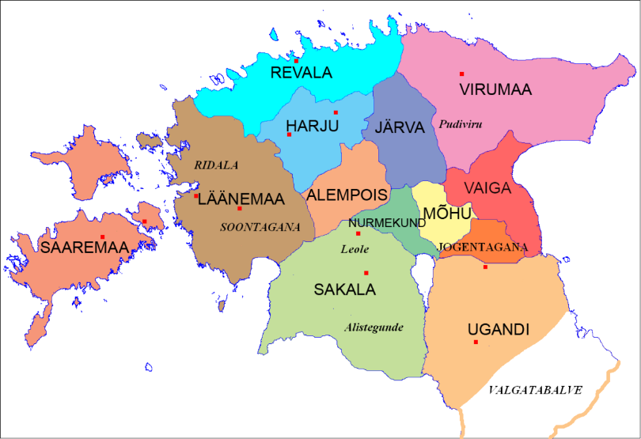
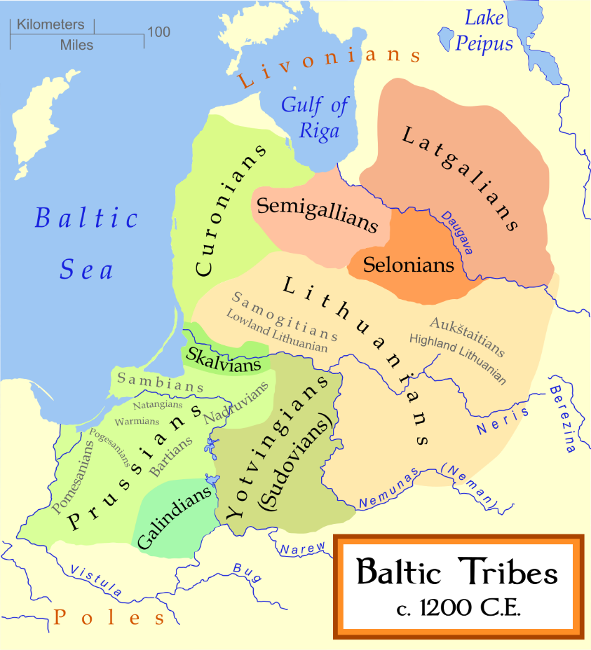
Průběh christianizace v Livonsku
neozbrojené misie
každodenní nebezpečí života (hluboké lesy, bažinatá krajina, neznalost místní infrastruktury, nevyzpytatelnost přístupu domorodců);
ideologie misionářů
vědomí Boží ochrany
stylizace do role starozákonních proroků (boj proti kenaánským modlám)
misijní metody
příslib stavby pevností (Latgalům proti Litevcům)
zprostředkování západní medicíny (sliby spojené s následným křtem)
vojenská pomoc (Latgalové zjišťovali vůli pohanských bohů, zda přijmout křest z Říma nebo Pskova);
Kmenová území v Estonsku
Kmenová území v baltských zemích

Slide 8
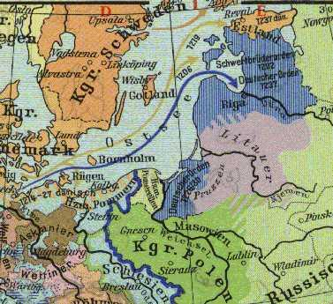
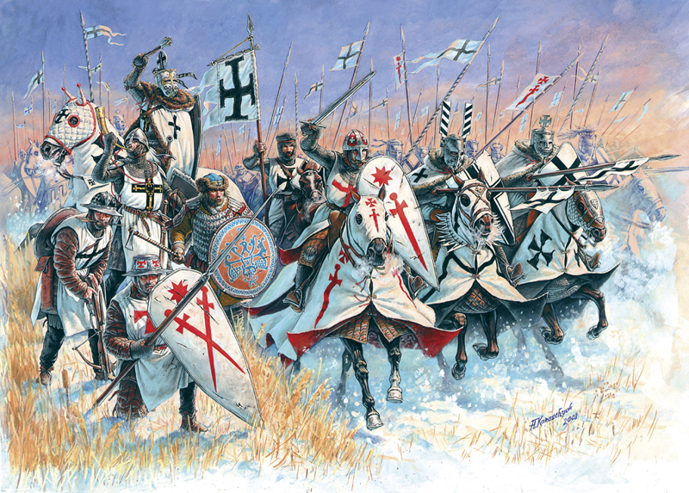
Průběh christianizace v Livonsku
křížové výpravy
rivalita křižáků (Němci vs. Dánové v Estonsku);
rivalita křesťanských konfesí (1240 expanze Němců proti ruským „heretikům“, 1387 Němci neuznali křest Litevců z Polska);
domorodci z Livonska „národy 2. kategorie“ (Undeutsch);
motivace křesťanských rytířů
svaté poslání, kariérní oportunismus, společenské kontakty, zisk rytířské reputace;
Pobaltské země kolem 1250
Spojená vojska Mečových a Německých rytířů

Slide 9
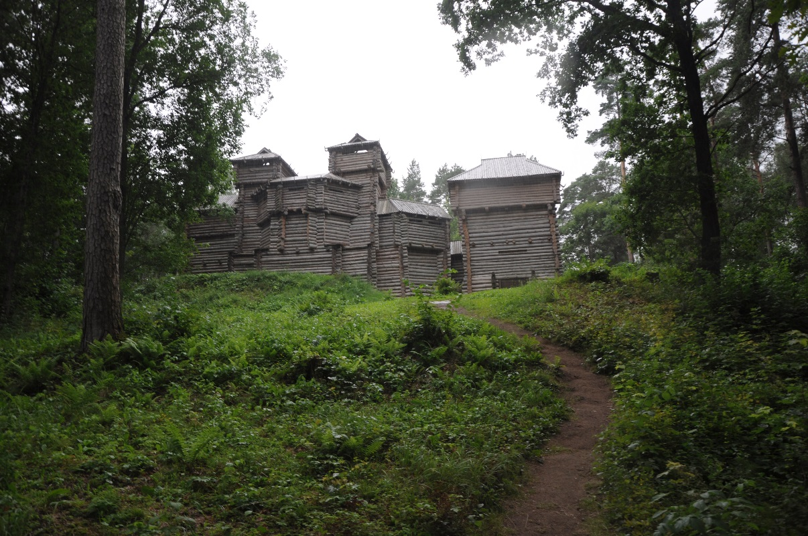
Průběh christianizace
důvody nepřátelství domorodců:
1) kmenové války a zkušenosti s armádami Němců či Skandinávců;
2) náboženská perspektiva pohanů - přítomnost a počínání misionářů uráží božstva = vymýtání „boha Sasů“ ze země, smývání křtů ve vodách Daugavy, očistné rituální hostiny s předky, rituální vraždy misionářů;
Rekonstrukce dřevěné pevnosti starých Baltů

Slide 10
Průběh christianizace
důvody konverze primárně politické:
1) strach z německých a skandinávských armád;
2) povinnost křtu po vojenském záboru v rámci mírové smlouvy (povinnosti: opustit pohanství, stavět kostely, platit církevní dávky, sloužit v křižáckých armádách);
3) síla křesťanského boha (vyléčení z nemoci, vyhnání pohanských bohů a zničení idolů, hledání lepšího boha-ochránce);
4) politické spojenectví (oportunismus domorodé aristokracie při získávání pomoci křižáků)

Slide 11
Litva
od 13. století refugium baltských kmenů z Pruska (Prusové, Jatvingové) a Livonska (Kurové, Zemgalové) = diverzita litevských dialektů;
1280-1390 - hlavní cíl křižáků (Němci+Vlámové+Skandinávci, předtím i Čechové+Poláci);
1340-1390 – vrchol expanzí (přes 100 tažení);
1328, 1336, 1344 účast českých Lucemburků (Jan a Karel IV.)
Litevské velkoknížectví – pohanský „klín“ mezi Livonskem a Pruskem

Slide 12
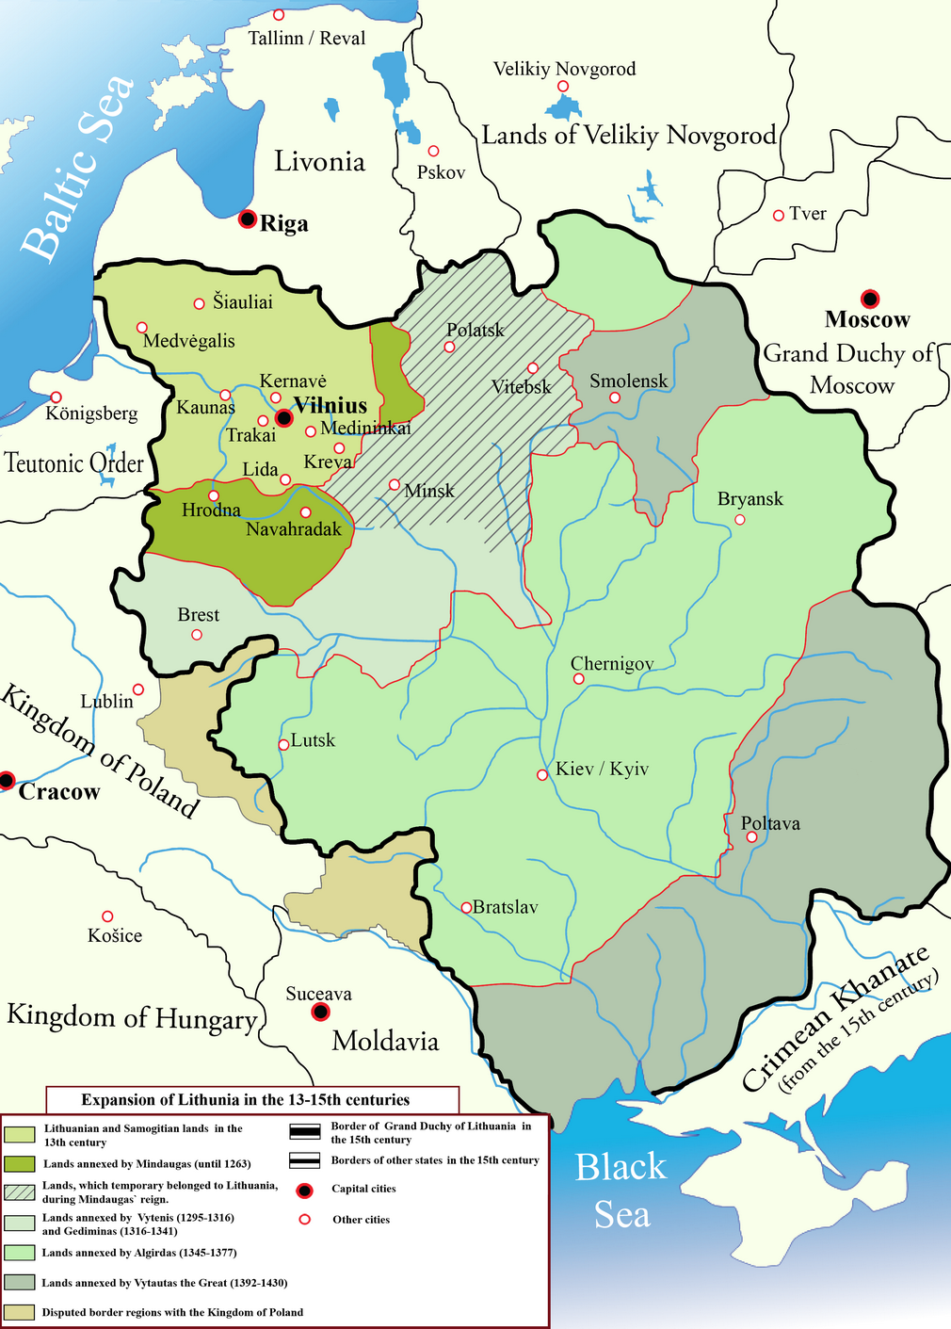
Litva
úspěšná rezistence Litvy důsledkem:
1) špatně dostupné polohy ve vnitrozemí (lesy, rokle, močály),
2) vznik centralizovaného státu (1253) před započetím německého dobývání (1283),
3) válečnická kultura + obeznámenost s taktikou řádu (v bojích v Prusku i Livonsku);
Expanze Litevského velkoknížectví 13.-15. století

Slide 13
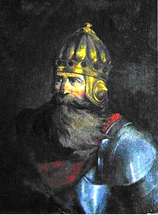
Pokusy o křest ze Západu – 13. století
Mindaugas (vládl 1251-1263)
centralizace Litvy a expanze na východ (rozpad kyjevské Rusi po 1169 + vpády Tatarů po 1237);
1251 - přijal křest v rámci spojenectví s Řádem německých rytířů – zasvěcení Litvy sv. Petru (tj. podřízení papeži)
1253 - korunovace králem rukou biskupa z Chelmna z pověření papeže;
„Jeho pokřtění bylo jen lest a on tajně obětoval svým bohům: prvnímu Nonadějovi, Teljavelovi, Diverikisovi, zaječímu bohu Mějdějnovi. Když vyjel na pole a na pole vběhl zajíc, nesměl vkročit do lesa ani ulomit prut. Obětoval svým bohům, těla mrtvých nechával spalovat a zjevně se držel pohanství“ (Haličsko-volyňský letopis, konec 13. století)
poté odpadnutí od křesťanství - kostel ve Vilniusu přeměněn na chrám boha Perkunase

Slide 14
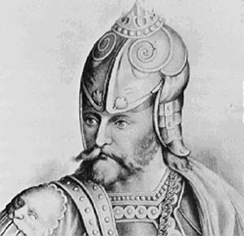
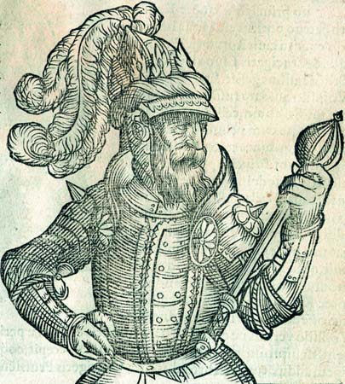
Pokusy o křest ze Západu – 14. století
Gediminas (vládl 1316-1341)
zakladatel Vilniusu (na základě snu vyloženém veleknězem – krive krivaitis)
ekonomická výhoda pohanství (zprostředkující role mezi Východem a Západem)
politická výhoda (tolerantní vztahy katolíků, pravoslavných, židů a pohanů v Litvě);
oportunistický slib křtu, poté odmítnutí (Němečtí rytíři nedodržovali mírovou smlouvu + protesty pohanských Žemaitů a pravoslavných Rusů)
přátelské vazby s polskými králi (sňatková politika – dcera provdána za syna Vladislava Lokýtka);
Algirdas (vládl 1345-1377)
1358 odmítl křest nabídnutý Karlem IV.

Slide 15
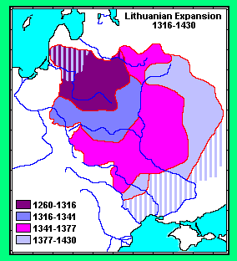
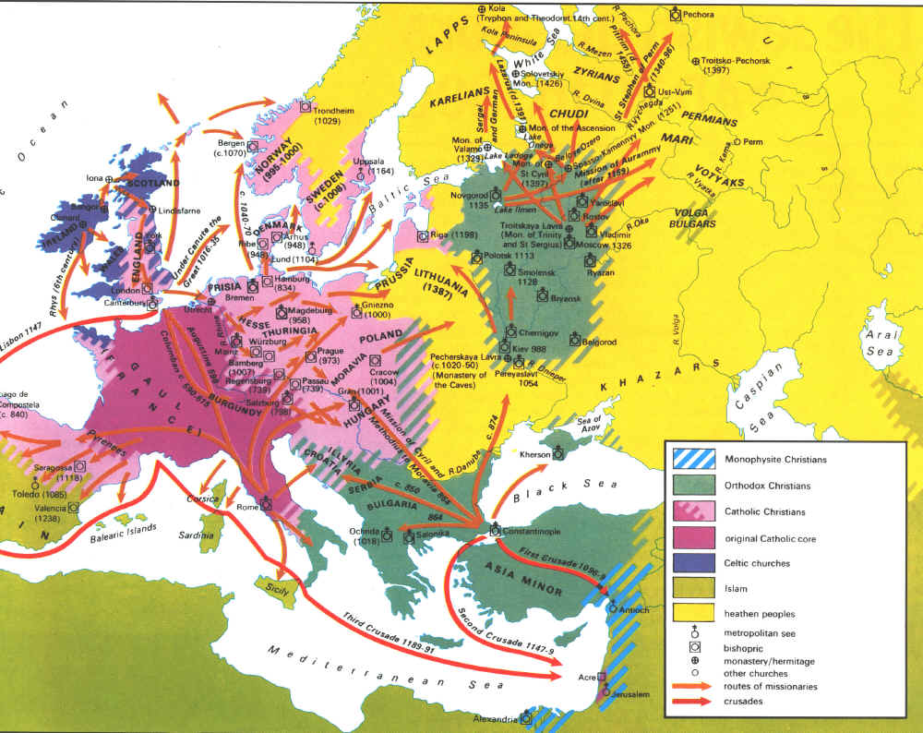
Pravoslaví v Litvě
Expanze Litevského velkoknížectví 14.-15. století
10.-13. století vliv pravoslavné církve - důsledek:
1) občasné poplatnosti ruským knížatům
2) východní expanze Litvy
litevská knížata konverze k pravoslaví kvůli symbióze s poddanými
pravoslavní Rusové preference nadvlády pohanské Litvy nad katolickým Polskem;
14. století - oficiální konverze k pravoslaví odmítnuta:
1) ruská knížectví slabá
2) Němci východní křest neuznávali
Náboženská situace v Evropě kolem 1200
(fialová – katolická církev; modrozelená – východní církve; žlutá – pohanské tradice)

Slide 16
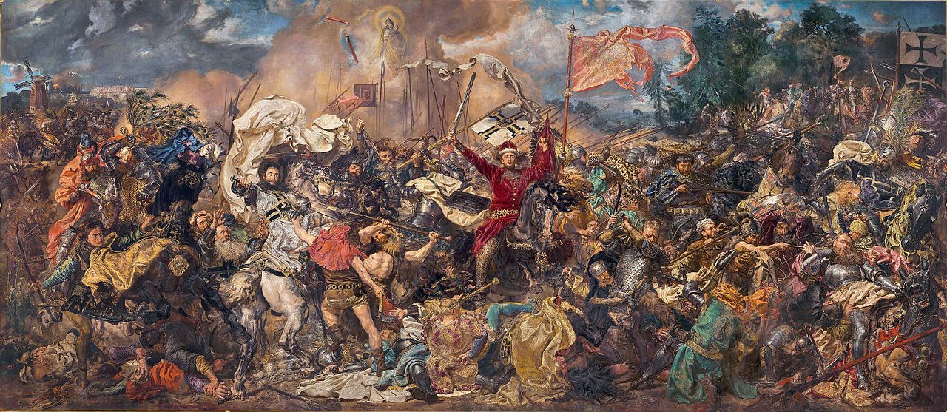
Christianizace Litvy
1385 – na knížecím hradě v Krevě (Bělorusko) smlouva o volné unii Litvy a Polska
1387 - Jadwiga z Anjou provdána za pokřtěného velkoknížete Jogailu (Jagello);
1409 - pokračování útoků Německých rytířů na Litvu
1410 - bitva u Grunwaldu (největší středověká bitva – minimálně 50 tisíc účastníků; vojska od Donu po Rýn);
1466 - řádová území součástí polsko-litevského království;
Bitva pod Grunwaldem
(Jan Matejko, 19. století)

Slide 17
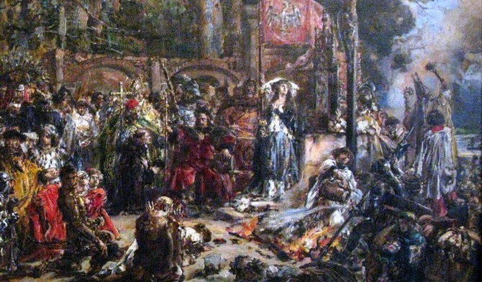
Průběh christianizace
vznik biskupství ve Vilniusu (1387) a Medininkai (dnešní Varniai, 1414);
masové křty za účasti kněží z Polska a Čech
z iniciativy velkoknížete káceny pohanské háje a stromy, hašeny ohně, zabíjení hadů v domácnostech (Jan Jeroným Pražský referuje 1433 v Basileji Aeneovi Silvio Piccolominimu);
christianizována elita (pravoslavní aristokraté emigrace na Rus)
lid dvojvěří (pohanské kulty na venkově; absence dokladů persekuce pohanských specialistů; absence kněží znalých litevštiny)
hlubší christianizace s intenzivními misiemi luteránů, kalvinistů a jezuitů po 1550;
Křest Litvy (Jan Matejko, 19. století)

